Slide 1
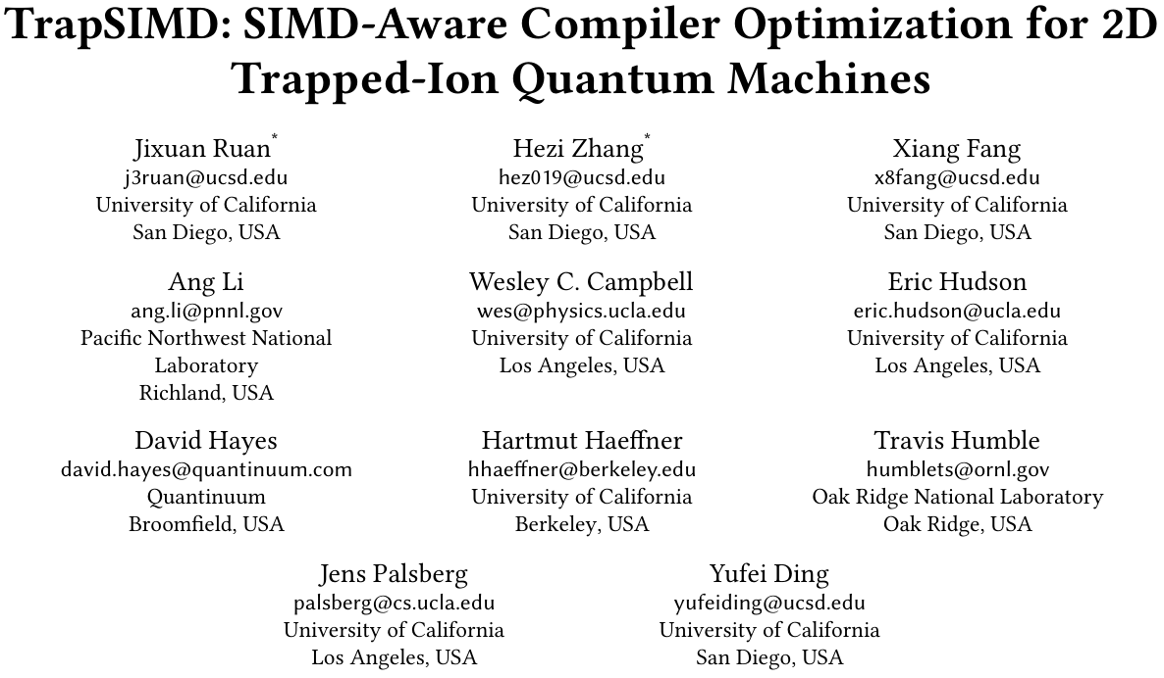
内容
论文阅读：TrapSIMD: SIMD-Aware Compiler Optimization for 2D Trapped-Ion Quantum Machines [arxiv 2025]
思考：局限性，改进思路

Slide 2
硬件模型
编译框架
指令聚合
调度策略

Slide 3
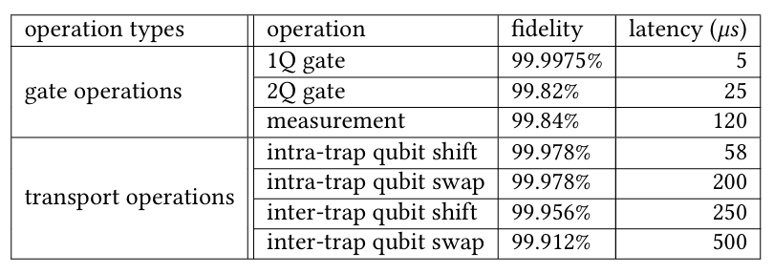
原子操作
Shift: 将量子比特移动到相邻的空闲位置
Swap: 两个相邻的量子比特交换位置
Intra: 臂内操作
Inter: 从一个臂到相邻的臂

Slide 4
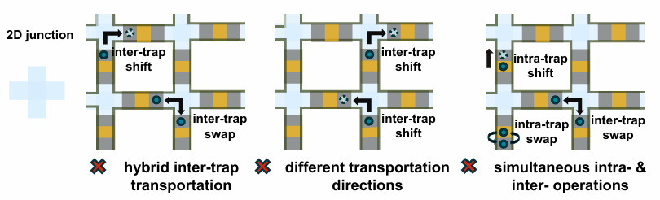
同步机制
不同方向的跨阱操作不能并行
不同类型的跨阱（shift, swap）操作不能并行
跨阱操作和阱内操作不能并行

Slide 5
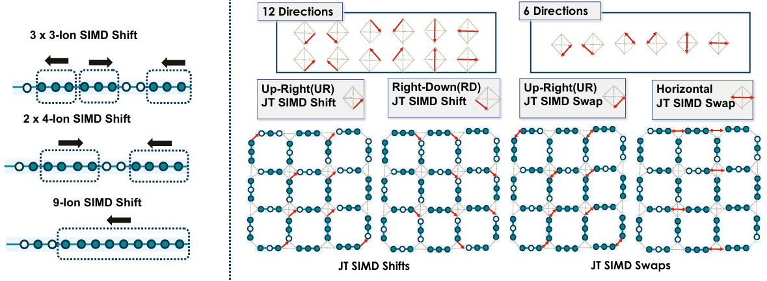
SIMD指令
Segmented Intra-trap Shift SIMD (S3): 一条臂内连续多个量子比特同时向同一个方向移动
Global Junction Transfer SIMD (JT-SIMD): 所有Junction同时执行相同的操作

Slide 6
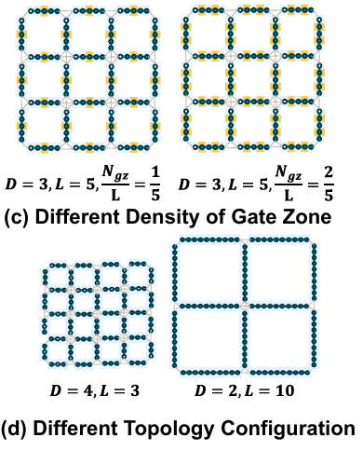
硬件拓扑图
Dynamic Switchable
  Intra model: 隐藏 junction，仅显示阱内耦合
  Inter model: 仅显示跨阱的边
  目的：防止阱内操作和跨阱操作并行
Gate Zone integrated
  标记了门区域
Configurable Trap and Junction Topology
  拓扑结构和门区域的密度可配置

Slide 7
改进思路：兼容性更好的模型
资源感知的：控制器的数量，各自支持什么样的控制。根据可用的资源来调度指令，确保生成的方案是可行性。
同步机制可配置：不去规定，而是采用配置文件描述。比如x个junction为一组，每一组单独控制？

Slide 8
硬件模型
编译框架
指令聚合
调度策略

Slide 9
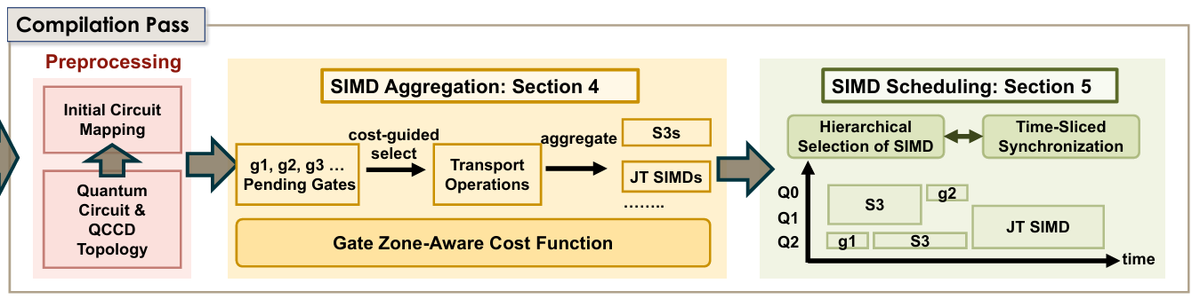
编译过程
初始映射（未给出）
SIMD aggregation 生成SIMD指令
Scheduling 调度SIMD指令

Slide 10
硬件模型
编译框架
指令聚合
调度策略

Slide 11
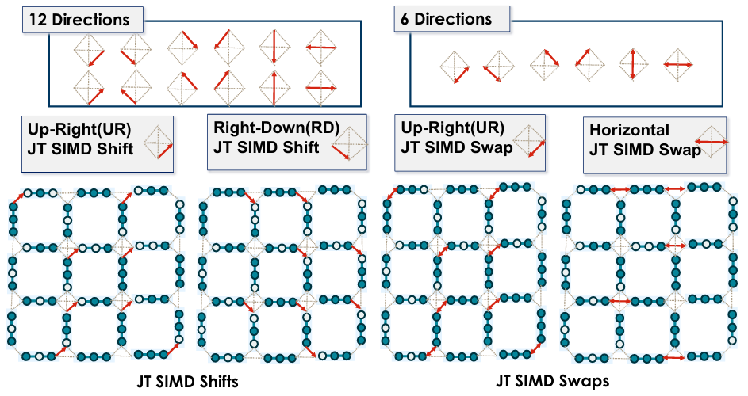
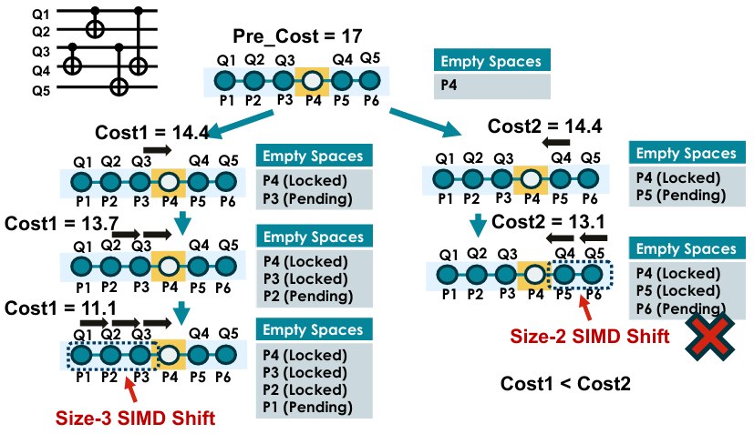
SIMD指令聚合
Intra-Trap S3 Aggregation:
  每一条链对应一个S3指令
  冲突的指令只保留一条
Inter-Trap JT-SIMD Aggregation:
  每个shift/swap方向对应一条JT-SIMD指令

Slide 12
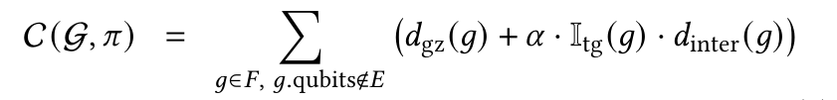
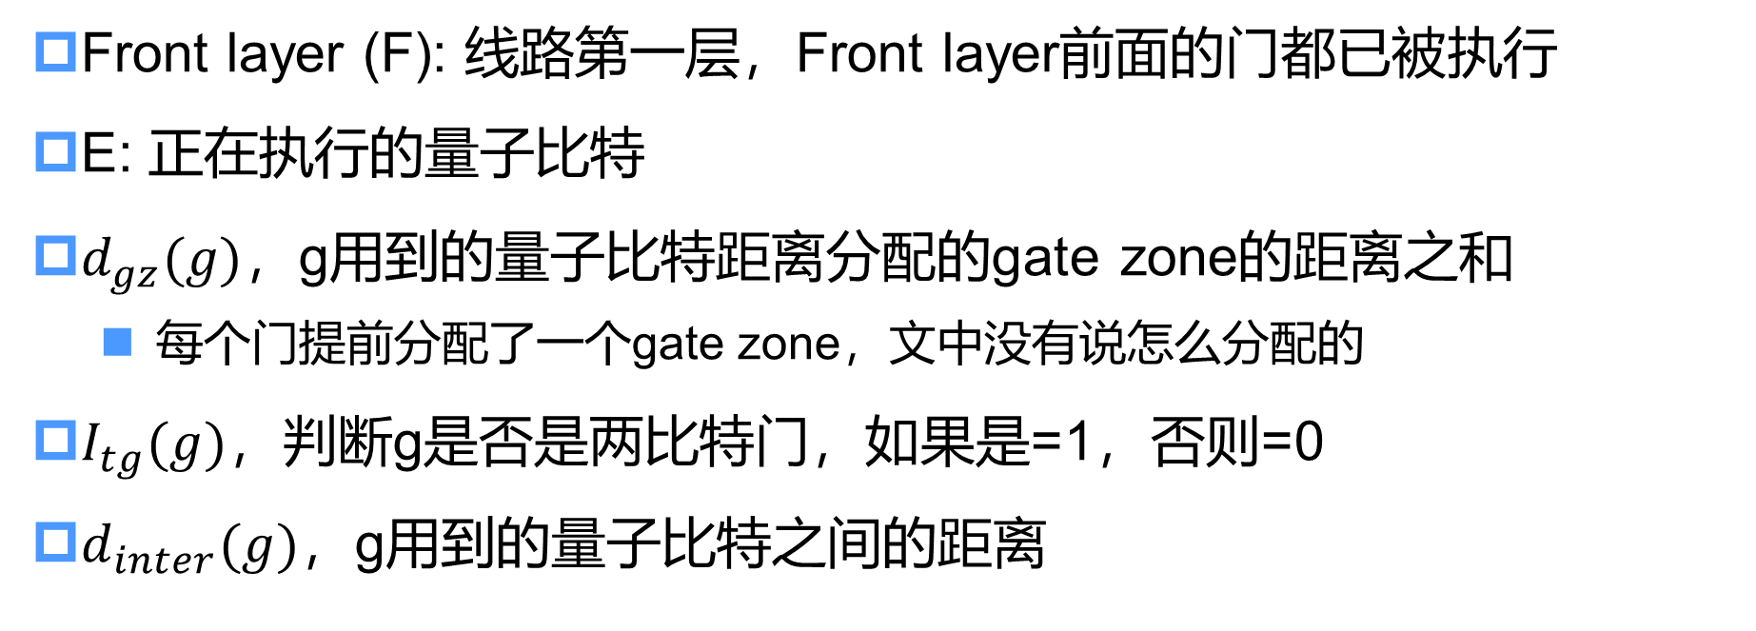
代价函数
Front layer (F): 线路第一层，Front layer前面的门都已被执行
E: 正在执行的量子比特
$d_{gz}(g)$，g用到的量子比特距离分配的gate zone的距离之和
  每个门提前分配了一个gate zone，文中没有说怎么分配的
$I_{tg}(g)$，判断g是否是两比特门，如果是=1，否则=0
$d_{inter}(g)$，g用到的量子比特之间的距离

Slide 13
硬件模型
编译框架
指令聚合
调度策略

Slide 14
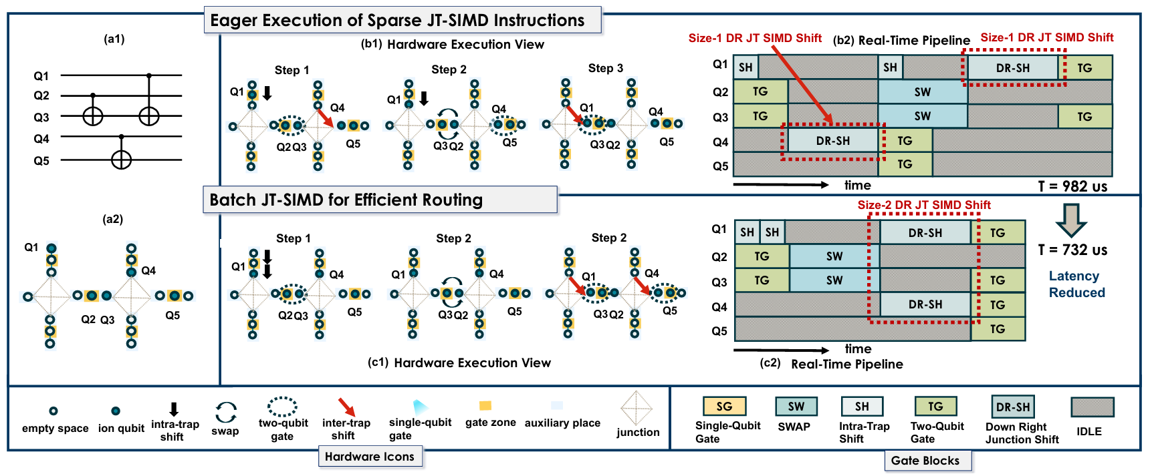
调度策略-1
Cycle by cycle
Hierarchical Selection of SIMD Instructions
  优先执行intra 指令，只有当inter 指令的收益>inter 指令的收益*2时，才会执行inter 指令

Slide 15
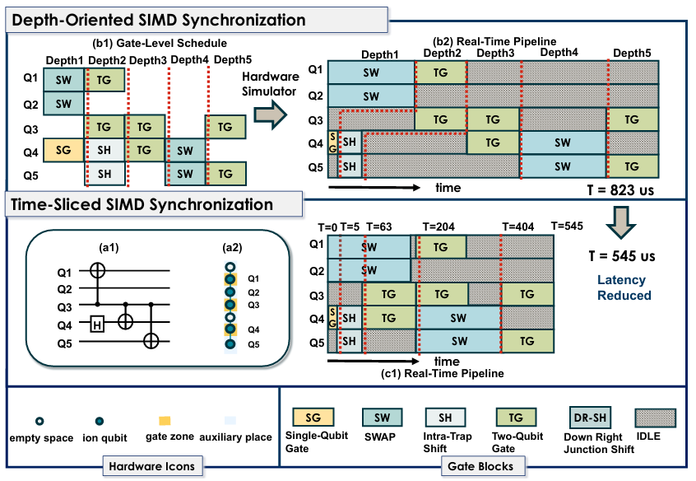
调度策略-2
Time-sliced SIMD Synchronization
  小时间片细粒度调度

Slide 16
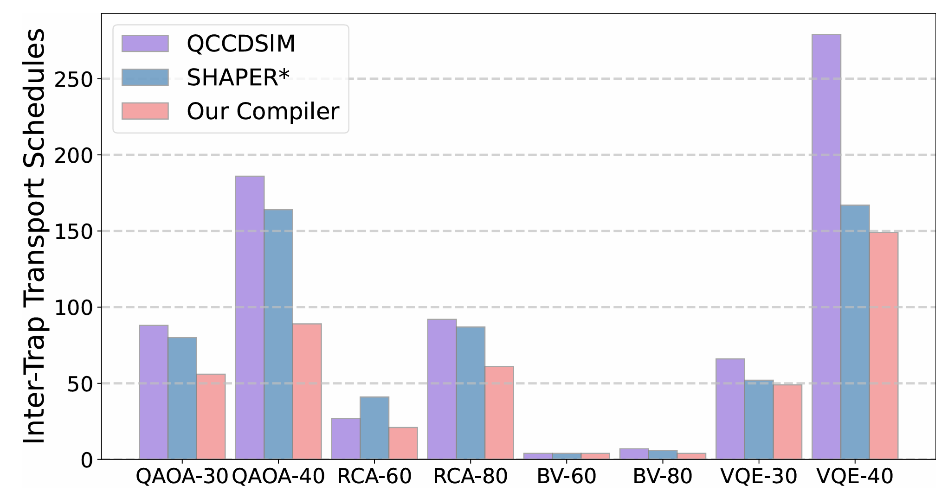
实验-1
调度次数

Slide 17
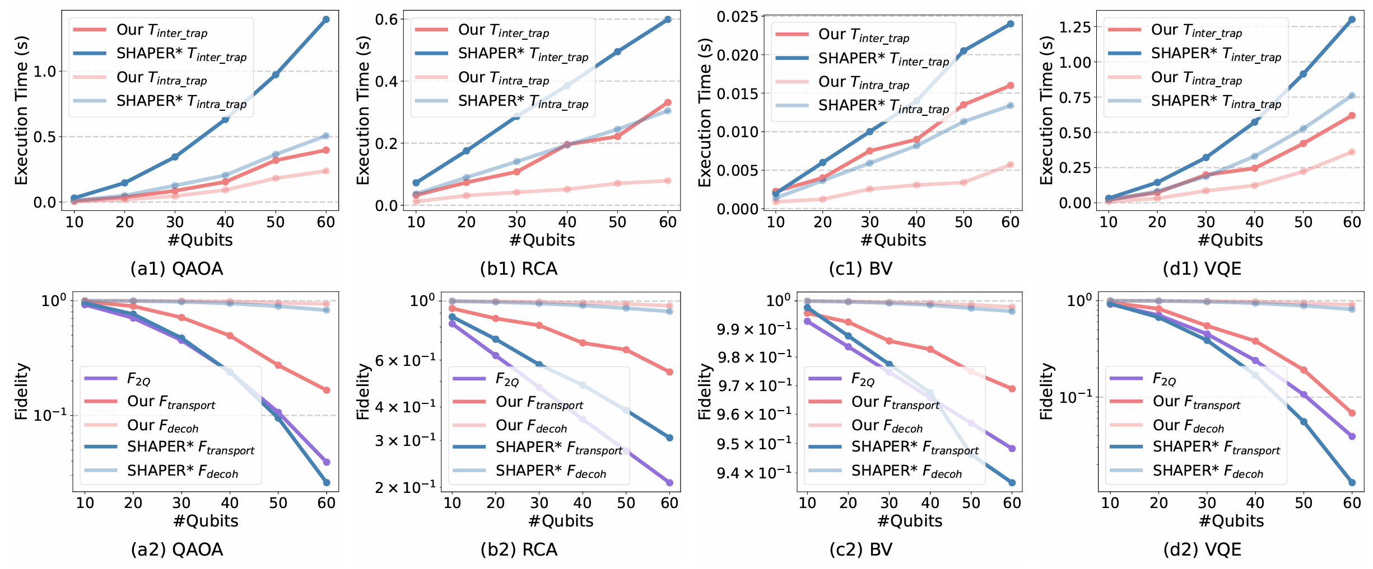
实验-2
执行时间与保真度

Slide 18
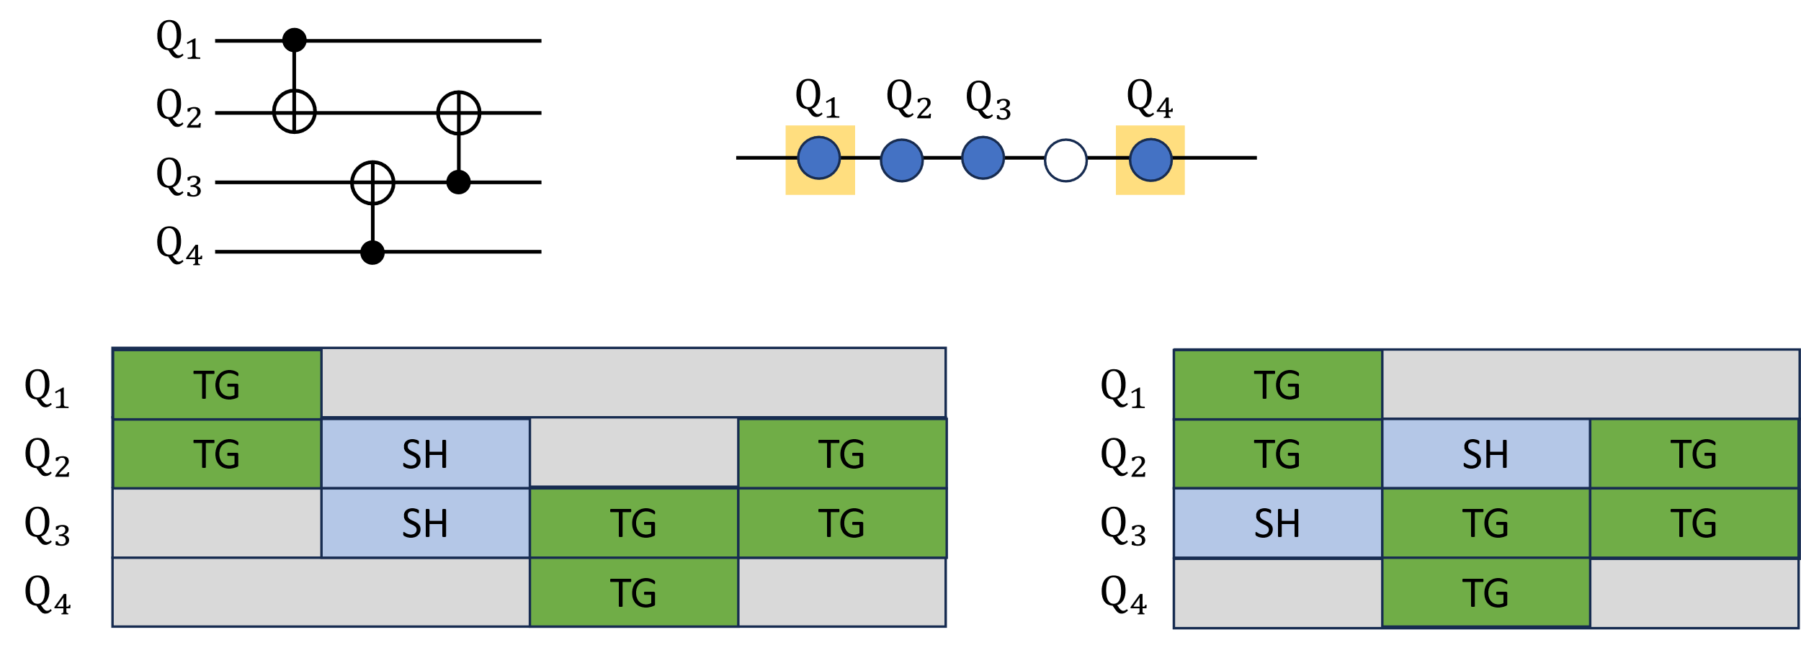
局限性-1
聚合产生太大的SIMD指令，反而不利于并行
  SIMD指令越大，数据依赖越多，必须等待所需的资源全部被释放才能执行

Slide 19
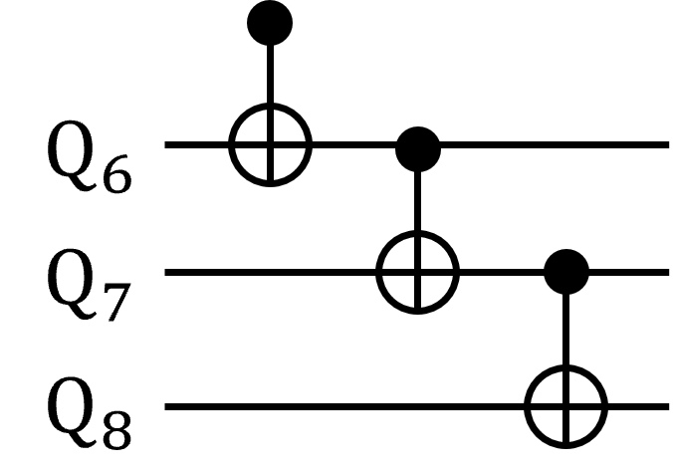
局限性-2
没有考虑不同的门的重要性不同

Slide 20


改进思路
设置门的权重，后继越多权重越大
细粒度前瞻性调度
  不是先聚合再调度
  而是以原子指令为调度粒度，在调度过程中决定哪些原子指令应该立即执行，哪些应该等待同类聚合
延迟分配gate zone
$$Q_{1}$$
$$Q_{2}$$

